Slide 1
La amortización como recurrencia lineal
SIMULADOR DE CRÉDITO BANCARIO MEDIANTE RECURRENCIA LINEAL:
TABLA DE AMORTIZACIÓN Y ANÁLISIS GRÁFICO DE CAPITAL.
HECHO POR:
VILLEGAS PAZMIÑO LUIS GREGORIO
ZUÑIGA MURILLO EZEQUIEL ALFREDO

Slide 2


1
La historia de Edgar
El es Edgar, persona honesta, trabajadora y dedicado completamente a su familia.
Un día, Edgar decidió dar el paso de solicitar un préstamo al banco para poder adquirir su casa y vivir tranquilo con su familia.
Cada mes pagaba su cuota religiosamente... pero cuando intentó calcular cuánto le faltaba para pagar, algo no le cuadraba.
¿Le estaban cobrando de más?
¿Existían valores que no estaban en el rubro de lo acordado con el banco?
¿Le estaban cobrando algún “IVA de la amistad” que no se discutió durante la firma del acuerdo de pago?
Edgar no tenía forma de comprobarlo.

Slide 3
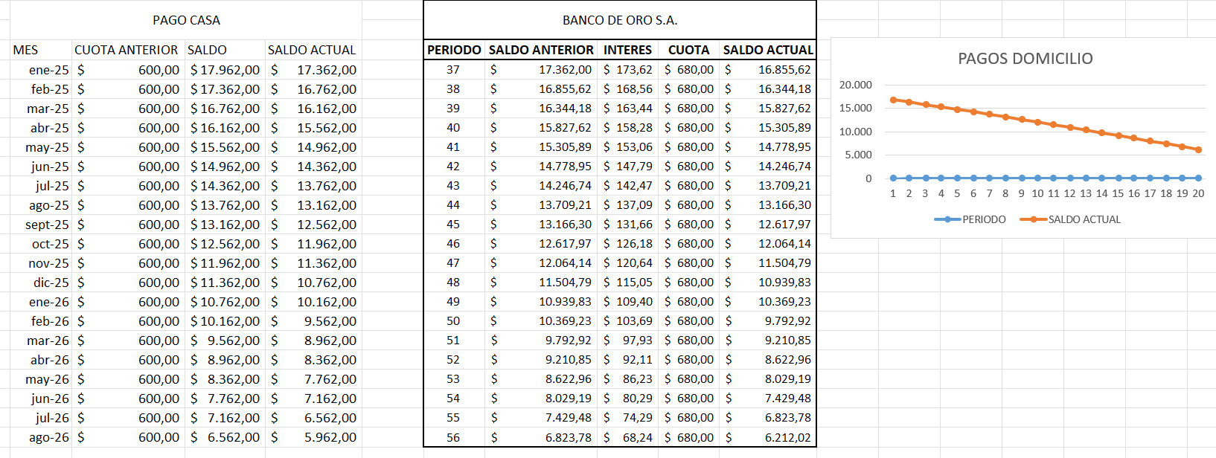
2
¿Cómo comprobarlo a mano?
Vea por donde lo vea, Edgar no entendía el por qué de los rubros del banco. . .

Slide 4

Escanea y sigue con nosotros

Slide 5
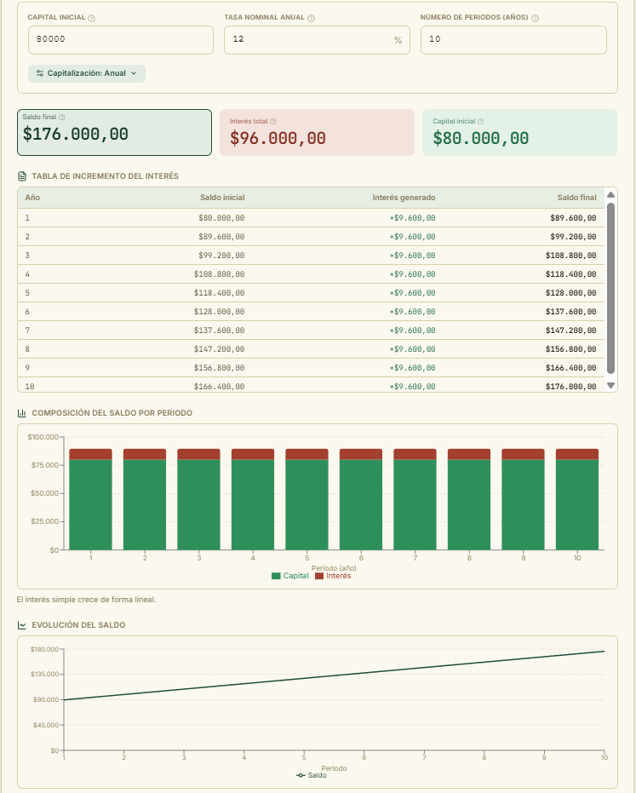

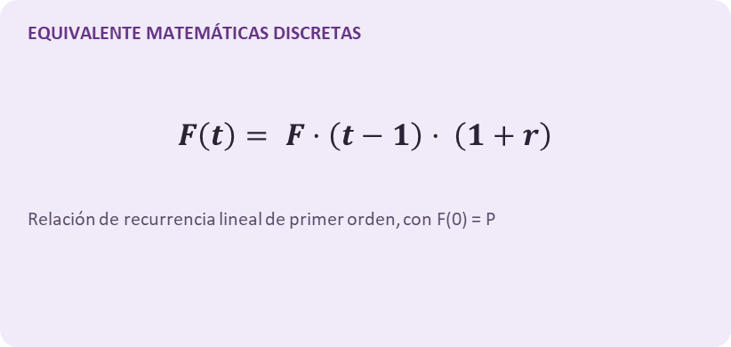
3
Interés compuesto: Nada más que una recurrencia lineal
FÓRMULA FINANCIERA
$$F = P · {\left(1+r\right)}^{t}$$
Monto acumulado tras t periodos
EQUIVALENTE MATEMÁTICAS DISCRETAS
$$F\left(t\right)= F·\left(t−1\right)· \left(1+r\right)$$
Relación de recurrencia lineal de primer orden, con F(0) = P

Slide 6
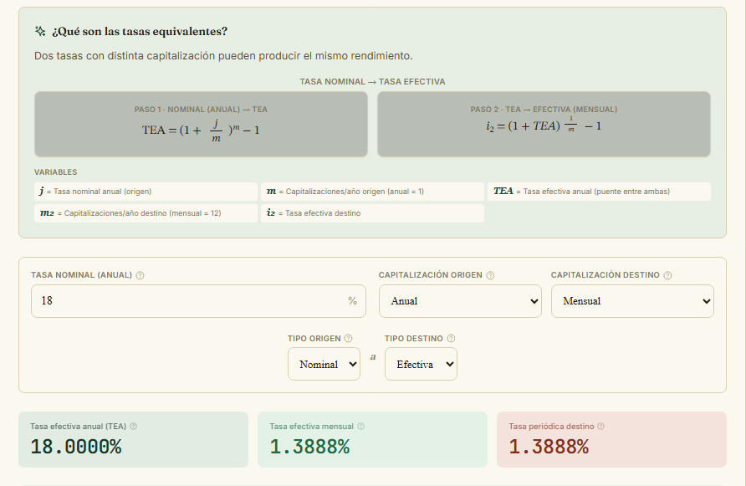
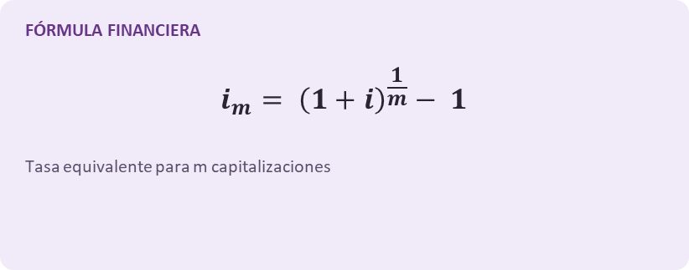
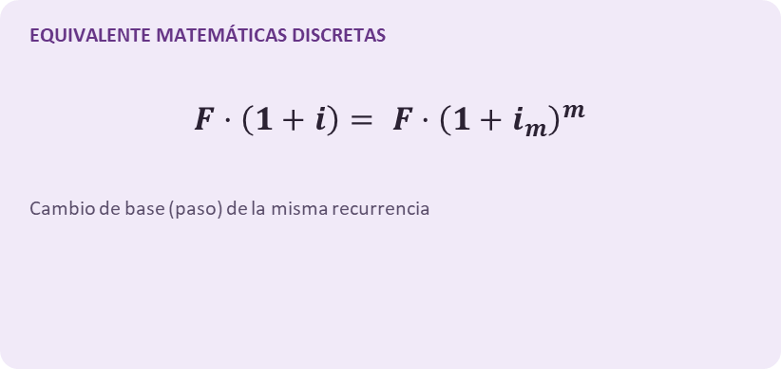
4
Tasas equivalentes
FÓRMULA FINANCIERA
$$i_{m}= {\left(1+i\right)}^{\frac{1}{m}}− 1$$
Tasa equivalente para m capitalizaciones
EQUIVALENTE MATEMÁTICAS DISCRETAS
$$F·\left(1+i\right)= F·{\left(1+i_{m}\right)}^{m}$$
Cambio de base (paso) de la misma recurrencia

Slide 7
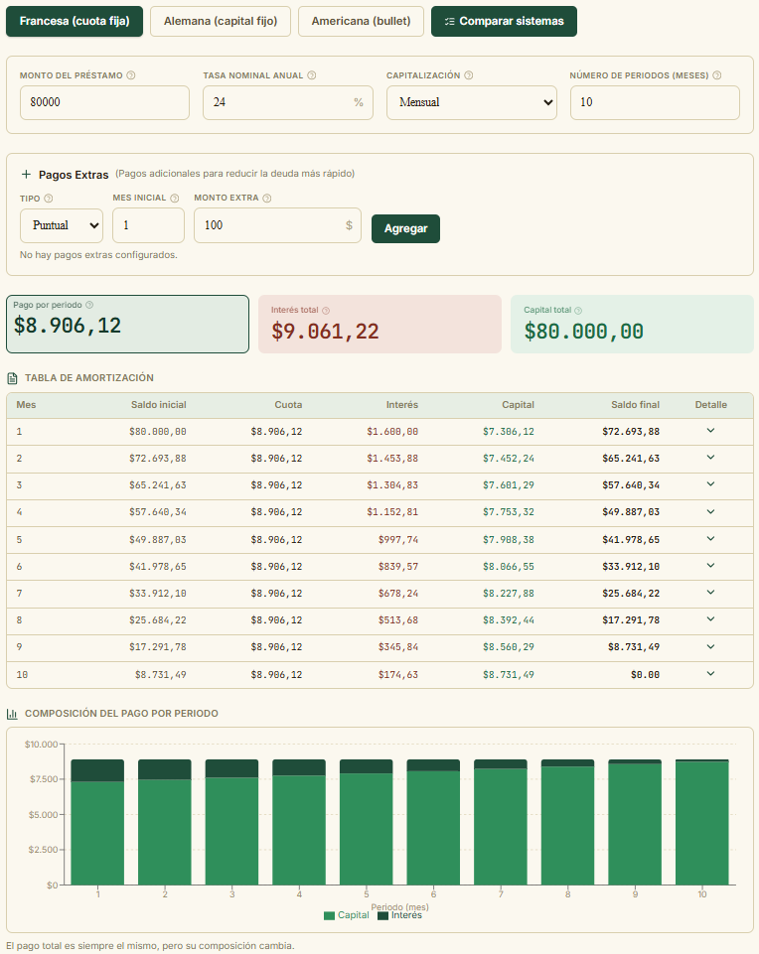
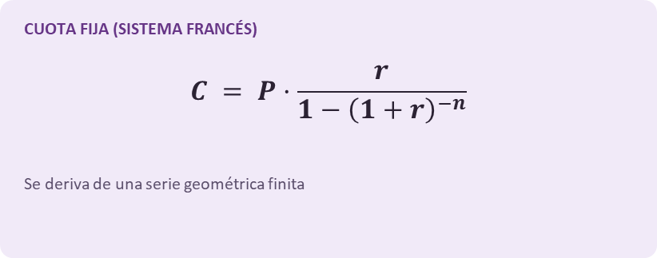
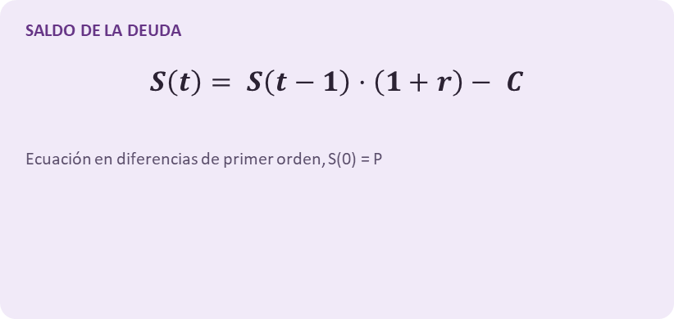
5
La recurrencia de la deuda
CUOTA FIJA (SISTEMA FRANCÉS)
$$C = P·\frac{r}{1−{\left(1+r\right)}^{−n}}$$
Se deriva de una serie geométrica finita
SALDO DE LA DEUDA
$$S\left(t\right)= S\left(t−1\right)·\left(1+r\right)− C$$
Ecuación en diferencias de primer orden, S(0) = P

Slide 8
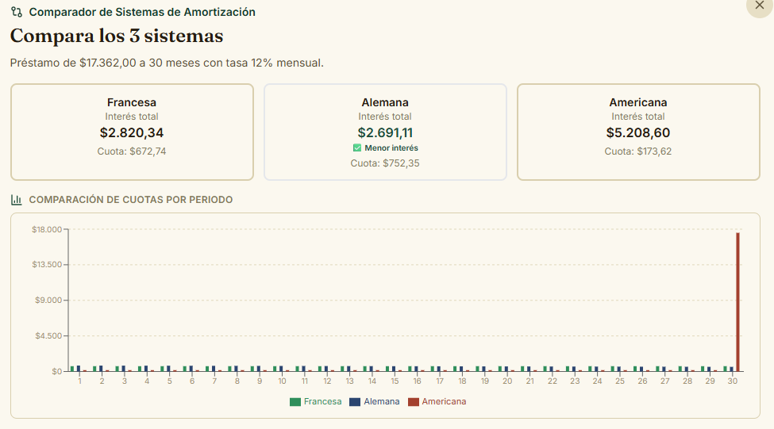
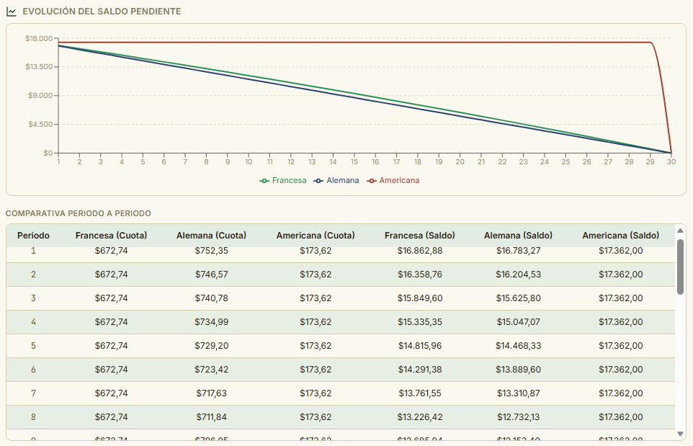
6
Demo en vivo: el préstamo de Edgar
Sistema francés vs. alemán — misma deuda, dos trayectorias distintas

Slide 9
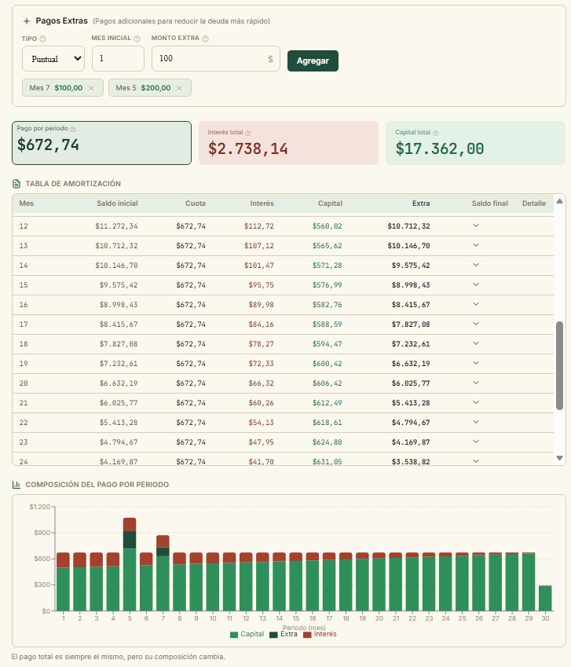
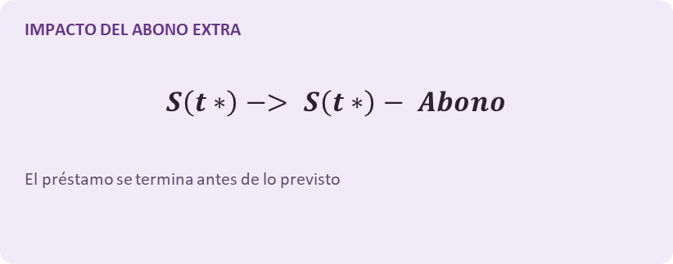
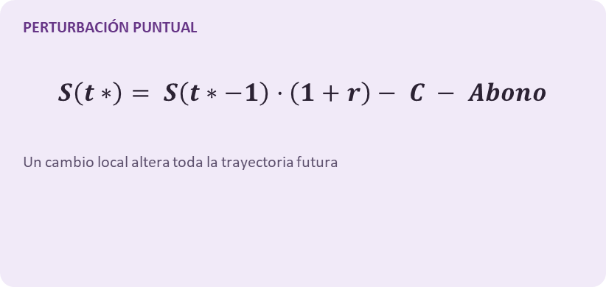
7
¿Y si Edgar abona un poco más?
IMPACTO DEL ABONO EXTRA
$$S\left(t∗\right)−> S\left(t∗\right)− Abono$$
El préstamo se termina antes de lo previsto
PERTURBACIÓN PUNTUAL
$$S\left(t∗\right)= S\left(t∗−1\right)·\left(1+r\right)− C − Abono$$
Un cambio local altera toda la trayectoria futura

Slide 10
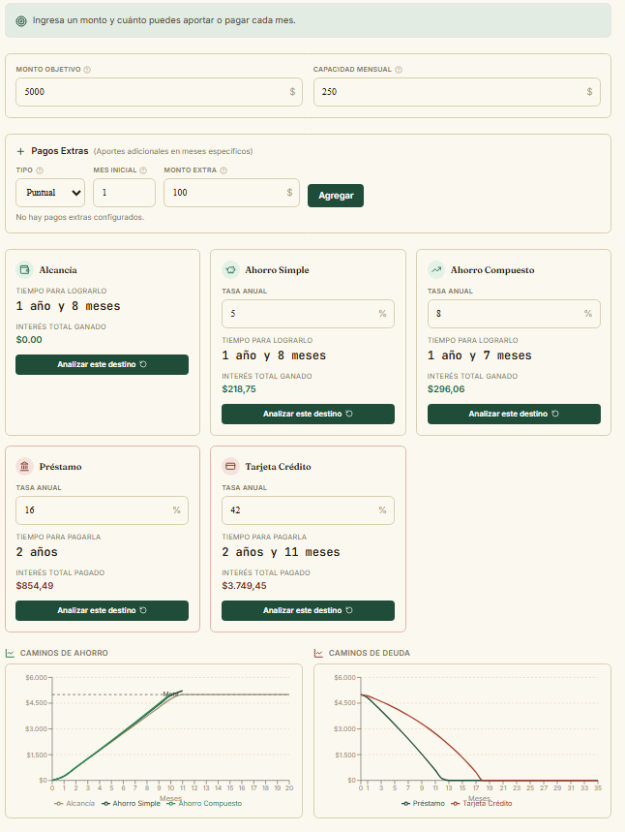
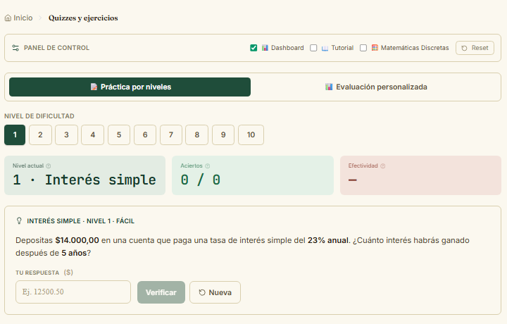
8
Más allá del préstamo
Banco de ejercicios generados automáticamente
Simulador de metas de ahorro
Mismo motor de recurrencias aplicado a otros escenarios

Slide 11
Conclusión
Cada fila de la tabla no es magia ni ningún truco financiero barato:
Es una recurrencia discreta resuelta paso a paso.
Con esta herramienta, Edgar podría verificar su préstamo en segundos, con la certeza que aporta la matemática discreta.

